Slide 1
Федеральное казначейство
ОСНОВНЫЕ РЕЗУЛЬТАТЫ
И НАПРАВЛЕНИЯ РАЗВИТИЯ
ВНУТРЕННЕГО КОНТРОЛЯ И АУДИТА
И АНТИКОРРУПЦИОННОЙ ДЕЯТЕЛЬНОСТИ
В ФЕДЕРАЛЬНОМ КАЗНАЧЕЙСТВЕ
Начальник Управления
внутреннего контроля и аудита
СОЛОДОВ Алексей Викторович

Slide 2
МНОГОУРОВНЕВЫЙ КОНТРОЛЬ
ЗА ДЕЯТЕЛЬНОСТЬЮ ТОФК, ФКУ «ЦОКР»
ТОФК, ФКУ
структурные подразделения
ТОФК, ФКУ
ОВКиА
ЦАФК
УВКиА
ЦАФК
Контрольный
совет
риски
нару-шений
- проверки структурных подразделений
- проверки структурных подразделений
- рассмотрение,
рекомендации,
предложения
- самоконтроль
риски
нару-шений
- анализ результатов контроля методами «самоконтроль», «контроль по уровню подчиненности» в ТОФК
- анализ результатов контроля методами «самоконтроль», «контроль по уровню подчиненности»
ФК
- контроль
по уровню подчиненности
- анализ самостоятельно выявляемых нарушений
- анализ обзорных писем по выявляемым нарушениям
- анализ обзорных писем по выявляемым ЦАФК нарушениям
риски
нару-шений
- анализ нарушений, выявляемых ОВКА и ЦАФК
- анализ результатов внешнего контроля
- анализ результатов внешнего контроля
2

Slide 3

СТАНДАРТЫ ВНУТРЕННЕГО КОНТРОЛЯ
И ВНУТРЕННЕГО АУДИТА
(приказ от 29 ноября 2017 г. № 330)
Структура стандартов
1. Организация внутреннего контроля по уровню подведомственности
2. Организация внутреннего контроля и аудита, осуществляемых УВКиА
3. Организация деятельности Контрольного совета ФК
4. Формирование и организация деятельности пула контролеров
и аудиторов ФК
5. Организация внутреннего контроля и аудита, осуществляемых контрольно-аудиторскими подразделениями ТОФК, ФКУ «ЦОКР»
6. Организация деятельности контрольных советов ТОФК, ФКУ «ЦОКР»
7. Организация экспертно-аналитического мероприятия
3

Slide 4



Методология
контрольно-аудиторской деятельности
Стандарт внутреннего контроля
Федерального казначейства в новой редакции
Контроль
по подведомственности
193 ПП
Контроль по уровню
подчиненности
Самоконтроль
ЦАФК – Управления, осуществляющие бюджетные процедуры;
ТОФК – все структурные подразделения
4

Slide 5
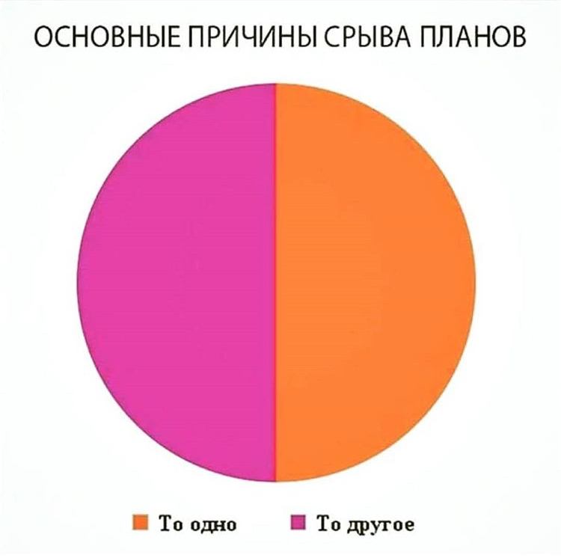
Основные показатели контрольно-аудиторской деятельности
Федерального казначейства, за 2017 и 2018 год
Годовой план внутреннего контроля
и внутреннего аудита Федерального казначейства
на 2017 год выполнен на 100%
проведено 8 комплексных и 26 тематических проверок
ЦАФК, ТОФК и ФКУ «ЦОКР», в том числе:
21 плановая проверка;
13 внеплановых проверок
Годовой план внутреннего контроля
и внутреннего аудита Федерального казначейства
на 2018 год выполнен на 50%
предусмотрено проведение 18 комплексных и 12 тематических проверок ЦАФК, ТОФК и ФКУ «ЦОКР», из которых завершены:
11 комплексных проверок;
6 тематических проверок (в том числе 4 внеплановых)
Notes:
5
Титул

Slide 6
КАРТА РИСКОВ В ДЕЯТЕЛЬНОСТИ ТОФК
ПО РЕЗУЛЬТАТАМ ПРОВЕРОК в 2017 и 2018 годах
№№ п/п | Направления деятельности | Интегральная оценка
1 | Организация и осуществление учета доходов | 9,93
2 | Организация и осуществление электронных расчетов | 9,95
3 | Кассовое исполнение федерального бюджета | 9,99
4 | Ведение федеральных реестров | 9,97
5 | Кассовое обслуживание исполнения бюджета субъекта РФ (местного бюджета) | 9,97
6 | Ведение бюджетного учета, составление отчетности | 9,97
7 | Организация централизованной бухгалтерии | 9,93*
8 | Правовое обеспечение деятельности | 9,90
9 | Организация и осуществление внутреннего контроля (аудита) | 9,91
10 | Информационно-техническое обеспечение деятельности | 9,86
11 | Организация кадровой работы | 9,83
12 | Антикоррупционная деятельность | 9,98
13 | Административно-финансовое обеспечение деятельности | 9,93**
14 | Функционирование контрактной системы | 9,97
15 | Технологическое обеспечение деятельности | 9,86
16 | Обеспечение режима секретности и безопасности информации | -
17 | Организация мероприятий по ГОиЧС | -
18 | Организационно-аналитическое обеспечение контрольной деятельности в финансово-бюджетной сфере | 9,70
19 | Осуществление контроля в финансово-бюджетной сфере | 9,71
20 | Надзор за деятельностью аудиторских организаций | 9,99***
21 | Предоставление бюджетных кредитов | 10,00
22 | Казначейское сопровождение бюджетных средств | 9,99*
10,00 – 9,90
9,89 – 9,60
9,59 – 9,30
< 9,30
* 3 проверки в 2018 году
** С учетом передачи в ЦОКР
*** 1 проверка в 2017 году
6

Slide 7
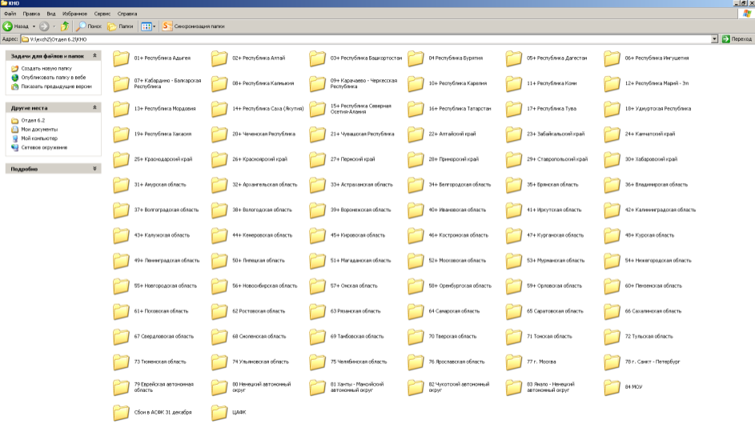


МОНИТОРИНГ РЕЗУЛЬТАТОВ ПРОВЕРОК
КОНТРОЛЬНО-НАДЗОРНЫХ ОРГАНОВ
280 чел.
! ! ! Объем информации, поступающей от ТОФК по проверкам
органов прокуратуры по субъектам РФ, – более 25 %, от МЧС – более 20 %
7

Slide 8

ПУЛ ВНУТРЕННИХ КОНТРОЛЕРОВ
И АУДИТОРОВ ФЕДЕРАЛЬНОГО КАЗНАЧЕЙСТВА
Пул внутренних контролеров и аудиторов Федерального казначейства (Стандарт № 4 Стандартов ВК и ВА)
Внутренний контролер (аудитор)
Федерального казначейства
Организация деятельности
согласование участия членов пула в проверках с руководителями ТОФК;
- привлечение членов пула к проверкам не более 3 раз в год;
повышение мотивации к проведению качественного контроля и аудита;
минимизация рисков формирования «слабых» групп проверяющих;
материальное стимулирование в конце календарного года в зависимости от количества проверок, метода их проведения и от качества работы;
ежеквартальная актуализация пула
добросовестность
компетентность
независимость
объективность
профессионализм
до 500 чел.
8

Slide 9
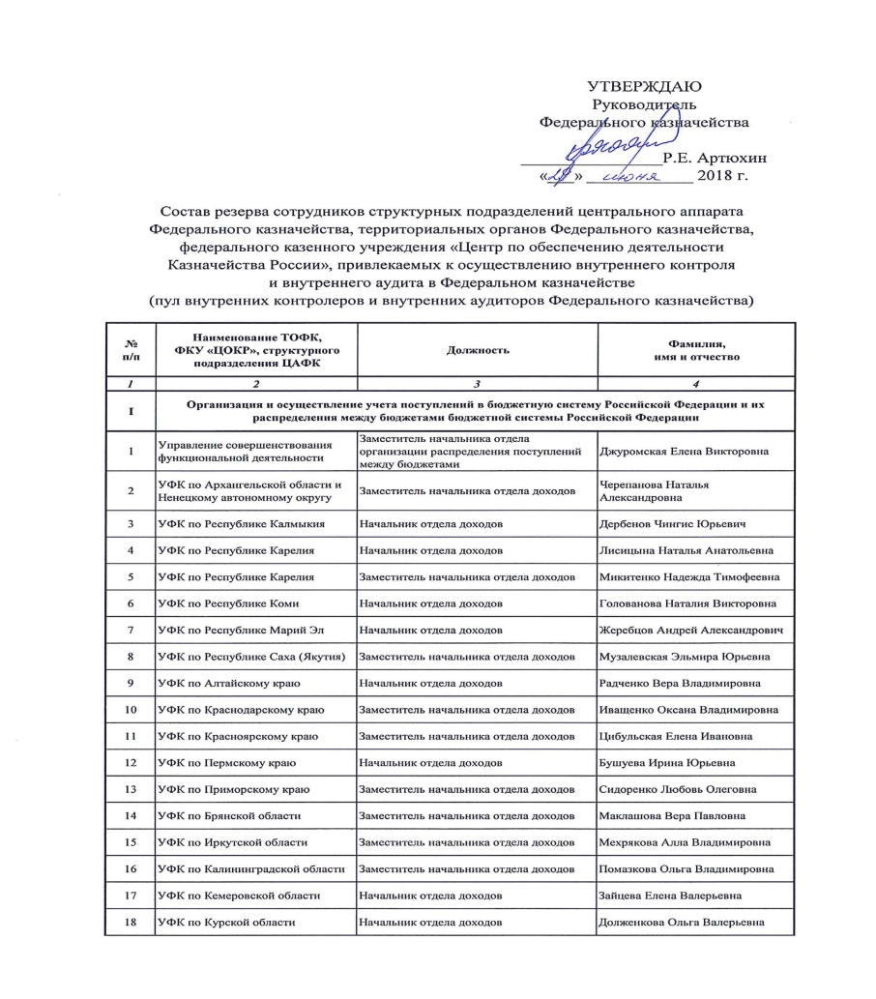

Пул внутренних контролеров и аудиторов
Федерального казначейства
Актуализация пула внутренних контролеров и аудиторов
Федерального казначейства (ежеквартально)
70 %
КМ
479 человек
Сотрудники ЦАФК, ТОФК
и ФКУ «ЦОКР»
9

Slide 10
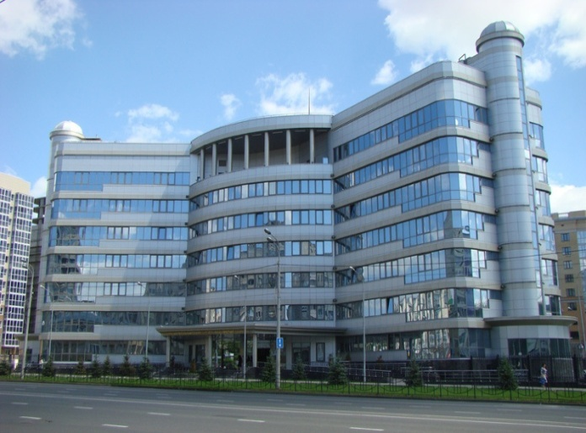
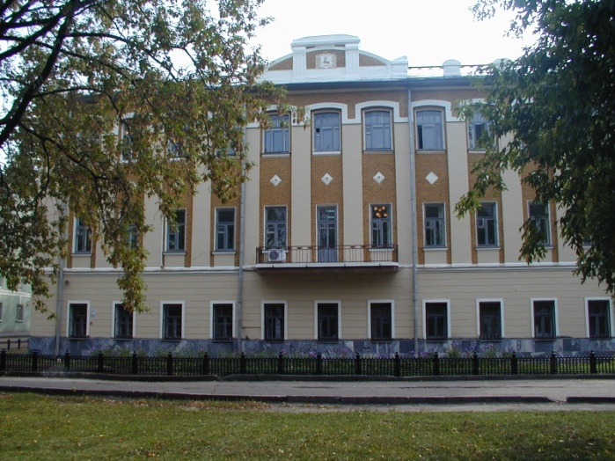

Совершенствование контрольно-аудиторской
деятельности в Федеральном казначействе
Новации в организации контрольных и аудиторских мероприятий
(формат комбинированных и камеральных проверок)
100 %
УФК – объект контроля
УФК – субъект контроля
Сформирован перечень вопросов деятельности,
проверка которых осуществляется с выездом на объект проверки
Проверка 14 из 23 направлений – полностью камерально
3 проверяющих – по 2 направления (в т. ч. 2 камерально)
10

Slide 11


Контрольный совет Федерального казначейства
Результаты всех проверок деятельности территориальных органов Федерального казначейства рассматриваются на заседаниях Контрольного совета Федерального казначейства
Протокол заседания Контрольного совета
Решение руководителя Федерального казначейства
Перечни основных нарушений, выявленных
в ходе проверок
11

Slide 12


КОНКУРСЫ СРЕДИ ВНУТРЕННИХ КОНТРОЛЕРОВ
И АУДИТОРОВ ФЕДЕРАЛЬНОГО КАЗНАЧЕЙСТВА
Конкурс на звание «Лучший аудитор Казначейства России»
Конкурс на звание «Лучшее контрольно-аудиторское подразделение
Казначейства России»
Конкурс на лучшее освещение в СМИ деятельности по осуществлению внутреннего контроля и внутреннего аудита в Федеральном казначействе
и в территориальных органах
12

Slide 13


ПОВЫШЕНИЕ КАДРОВОГО ПОТЕНЦИАЛА
ОТДЕЛОВ ВНУТРЕННЕГО КОНТРОЛЯ И АУДИТА
Согласование кандидатов на должности начальников отделов внутреннего контроля
и аудита территориальных органов Федерального казначейства
2017 год – 9 человек
2018 год – 2 человека
13

Slide 14


Совершенствование контрольно-аудиторской
деятельности в Федеральном казначействе
Типовые программы проверки деятельности территориальных органов Федерального казначейства
Перечни основных нарушений при осуществлении деятельности
территориальных органов
Федерального казначейства:
- За IV квартал 2017 г. – от 26.02.18 № 07-04-05/06-3126
- За I квартал 2018 г. – от 4.06.18 № 07-04-05/06-11264
14

Slide 15

Место и роль предварительного контроля в контрольно-аудиторской деятельности в Федеральном казначействе
Разновидности предварительного контроля:
- «диагностический» включает в себя такие категории, как измерители, эталоны, предупреждающие сигналы и т.п., указывающие на то, что что-то не в порядке;
- «терапевтический» позволяет не только выявлять отклонения от нормативов, но и принять исправительные меры
приказ от 25.12.15 №368 ПОВАК (установлена необходимость осуществления в ТОФК с 1.01.2017 г.)
приостановление осуществления ПОВАК (приказ от 27.04.17 г. №96)
октябрь 2018 г. – реализация доработок АСФК
возобновление ПОВАК (приказ)
15

Slide 16




Риск-ориентированный контроль и аудит
в Федеральном казначействе
Риск-ориентированный подход
Риск-ориентированный подход в деятельности УВКиА
Управление рисками в Федеральном казначействе
Разработка организационной модели управления внутренними (операционными) рисками
В Федеральном казначействе, внесение изменений в НПА
16

Slide 17

Риск-ориентированный контроль и аудит
в Федеральном казначействе
Критерии отбора предмета и объектов контрольно-аудиторских мероприятий в рамках рискориентированной модели контроля и аудита
Перечень возможных нарушений
в деятельности объектов контроля и аудита
Результаты самоконтроля и контроля по уровню подчиненности
Интегральная оценка ТОФК по итогам проверки = отлично =>
ТОФК проверяется реже (1 раз в 5 лет)
17

Slide 18
Критерии отбора предмета и объектов проверки
в рамках рискориентированной модели контроля и аудита
1. Кадровые изменения. Риск снижения качества и оперативности работы
2. Сведения о наличии нарушений, содержащиеся в обращениях граждан
и организаций
3. Наличие нарушений, установленных контрольно-надзорными органами
4. Заключение ТОФК госконтрактов на сумму, превышающую 2 млн рублей
5. Низкое качество финансового менеджмента
6. Нарушения, выявленные по результатам мониторинга публикаций
в средствах массовой информации
7. Нарушения исполнения требований вновь принятых нормативных
правовых актов и иных документов
8. Нахождение ТОФК в числе пяти последних в рейтинге результативности
деятельности ТОФК по итогам года
18

Slide 19
Кадровые изменения.
Риск снижения качества и оперативности работы
1
Анализ деятельности вновь назначенных руководителя, заместителей руководителя, начальников отделов ТОФК (на постоянной основе)
Рост количества выявленных нарушений от 15 до 30 %
Внеплановая проверка соответствующего направления
со стороны ОВКиА ТОФК
Анализ результатов проверок КНО (9 месяцев
с момента смены руководителя, заместителя руководителя, начальника отдела ТОФК)
Рост количества выявленных нарушений от 30 до 50 %
Анализ материалов КНО, в зависимости от результатов – инициирование проверки ОВКиА или УВК(А)иОЭД
Рост количества выявленных нарушений
> 50 %
Внеплановая проверка УВК(А)иОЭД
Анализ управленческих решений руководителя ТОФК по материалам проверок КНО, ОВКиА, поручениям ФК
Отсутствие (непринятие) мер по результатам проверок ОВКиА, КНО, поручений ФК
Включение проверки ТОФК в годовой План внутреннего контроля и внутреннего аудита Федерального казначейства на следующий год
Анализ сведений о наличии нарушений, содержащихся в обращениях граждан, организаций
См. раздел
2
19

Slide 20
РЕАЛИЗАЦИЯ РЕЗУЛЬТАТОВ
КОНТРОЛЬНО-АУДИТОРСКИХ МЕРОПРИЯТИЙ
Признаки правонарушений в сфере экономики
П. 2 Указа Президента РФ от 3 марта 1998 г.
№ 211: незамедлительное информирование органов прокуратуры
Иные нарушения
НПА и ПА
Проведение служебных проверок в отношении лиц, допустивших нарушения
Указание на устранение нарушений
Проведение повторных проверок
Направление результатов проверок в иные органы (напр., в ФАС России)
20

Slide 21
ПРОФИЛАКТИКА КОРРУПЦИОННЫХ
И ИНЫХ ПРАВОНАРУШЕНИЙ
Приказ Федерального казначейства от 19 июня 2018 г. № 168
«Об утверждении Порядка уведомления представителя нанимателя федеральными государственными гражданскими служащими центрального аппарата Федерального казначейства и федеральными государственными гражданскими служащими территориальных органов Федерального казначейства
об иной оплачиваемой работе»
Нарушение гражданскими служащими условий
при реализации права осуществлять иную оплачиваемую деятельность является основанием
для осуществления в отношении них проверки
и привлечения к ответственности в соответствии
с законодательством Российской Федерации
УСЛОВИЯ
Уведомление
до начала выполнения иной оплачиваемой деятельности
Не приводит
к возникновению конфликта интересов
ВАЖНО
Наличие уведомления
об иной оплачиваемой работе
Отражение доходов
в справке о доходах, расходах, об имуществе
и обязательствах имущественного характера

Slide 22

ПРОФИЛАКТИКА КОРРУПЦИОННЫХ
И ИНЫХ ПРАВОНАРУШЕНИЙ
Типовое положение о сообщении отдельными категориями лиц о получении подарка в связи
с протокольными мероприятиями, служебными командировками и другими официальными мероприятиями, участие в которых связано с исполнением ими служебных (должностных) обязанностей, сдаче и оценке подарка, реализации (выкупе) и зачислении средств, вырученных от его реализации, утвержденное Постановлением Правительства Российской Федерации от 9 января 2014 г. № 10
Гражданские служащие
не вправе получать подарки
от физических (юридических) лиц
в связи с их должностным положением
или исполнением ими служебных (должностных) обязанностей,
за исключением подарков, полученных
в связи с протокольными мероприятиями, служебными командировками и другими официальными мероприятиями,
участие в которых связано с исполнением ими служебных (должностных) обязанностей.
уведомление
о получении подарка
Стоимость менее
3 000 рублей
Остается гражданскому служащему
Признается федеральной собственностью
и подлежит обязательной передаче по акту
в Федеральное казначейство
Стоимость неизвестна
Проводится оценка подарка
Проект приказа Федерального казначейства «Об утверждении Положения о порядке сообщения федеральными государственными гражданскими служащими центрального аппарата Федерального казначейства, его территориальных органов о получении подарка в связи с протокольными мероприятиями, служебными командировками и другими официальными мероприятиями, участие в которых связано с исполнением ими служебных (должностных) обязанностей, сдачи и оценки подарка, реализации (выкупа) и зачисления средств, вырученных от его реализации
НОВОЕ!
Точный регламент действий
Назначены ответственные
Порядок оценки подарка
с привлечением экспертов

Slide 23
ПРОФИЛАКТИКА КОРРУПЦИОННЫХ
И ИНЫХ ПРАВОНАРУШЕНИЙ
Результаты работы комиссии по соблюдению требований к служебному поведению федеральных государственных гражданских служащих центрального аппарата Федерального казначейства, руководителей и заместителей руководителей территориальных органов Федерального казначейства, работников федерального казенного учреждения «Центр по обеспечению деятельности Казначейства России»
и урегулированию конфликта интересов за 1 полугодие 2018 года
2 заседания комиссии
Рассмотрено 18 государственных служащих
Основание | ГГС | Результат
Представление неполных сведений, предусмотренных частью 1 статьи 3 Федерального закона от 3 декабря 2012 г. № 230-ФЗ «О контроле за соответствием расходов лиц, замещающих государственные должности, и иных лиц их доходам» | 1 | Отложить рассмотрение вопроса до следующего заседания Комиссии
Представление руководителем Федерального казначейства материалов проверок, свидетельствующих о несоблюдении ГГС требования предварительного уведомления представителя нанимателя при реализации права выполнять иную оплачиваемую работу (часть 2 статьи 14 Федерального закона № 79-ФЗ) | 5 | Установить, что требования Федерального закона № 79-ФЗ в части соблюдения условия предварительного уведомления представителя нанимателя перед выполнением иной оплачиваемой работы не соблюдены; учитывая положительный отзыв непосредственного руководителя и отсутствие умысла, рекомендовать руководителю Федерального казначейства указать на недопустимость нарушения установленного условия предварительного уведомления перед выполнением иной оплачиваемой работы
Представление руководителем Федерального казначейства материалов проверки, свидетельствующих о несоблюдении ГГС требований о предотвращении или урегулировании конфликта интересов и неисполнении им обязанностей, установленных Федеральным законом от 25 декабря 2008 г. № 273-ФЗ «О противодействии коррупции» | 2 | Признать, что при исполнении ими должностных обязанностей личная заинтересованность приводит к конфликту интересов; Признать, что ГГС не уведомили своевременно представителя нанимателя о возникшем конфликте интересов или о возможности его возникновения; Рекомендовать их непосредственному руководителю принять меры по предотвращению возможности возникновения конфликта интересов; Рекомендовать руководителю Федерального казначейства применить к ГГС меру ответственности в виде замечания
Заявление ГГС Федерального казначейства о невозможности по объективным причинам представить сведения о доходах, об имуществе и обязательствах имущественного характера своих супруги (супруга) и несовершеннолетних детей | 10 | В отношении одного ГГС – отложить рассмотрение вопроса до следующего заседания Комиссии. В отношении девяти признать, что причины непредставления ГГС сведений о доходах, об имуществе и обязательствах имущественного характера своих супруги (супруга) и (или) несовершеннолетних детей, являются объективными и уважительными, из них четырем ГГС рекомендовать принять исчерпывающие меры по получению необходимых сведений

Slide 24

ПРОФИЛАКТИКА КОРРУПЦИОННЫХ
И ИНЫХ ПРАВОНАРУШЕНИЙ
Приказ Федерального казначейства от 8 апреля 2015 г. № 10 «Об утверждении Порядка уведомления федеральными государственными служащими центрального аппарата Федерального казначейства, территориальных органов Федерального казначейства, работниками федерального казенного учреждения «Центр по обеспечению деятельности Казначейства России» представителя нанимателя (работодателя)
о фактах обращения в целях склонения их к совершению коррупционных правонарушений, регистрации таких уведомлений и организации проверки содержащихся в них сведений»

Slide 25



СПАСИБО ЗА ВНИМАНИЕ!

